Slide 1
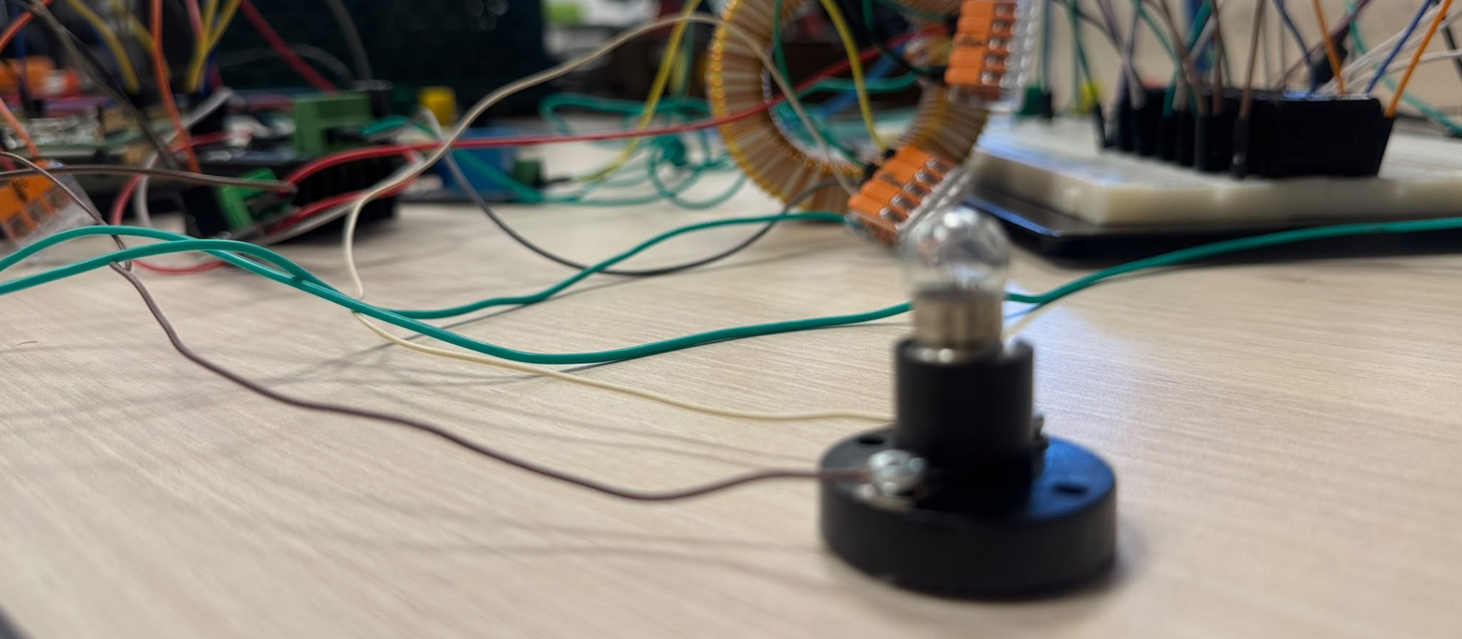
Netzgekoppelter Wechselrichter für ein Modellhaus
Projektphase
Notes:
Herzlich willkommen zur Präsentation meiner Projektphase. Mein Name ist Gaby Fotio, und mein Projekt heißt: Wechselrichter für ein Modellhaus.
Im Vordergrund sehen Sie die 12-Volt-Lampe in ihrer Fassung, dahinter meinen Versuchsaufbau mit der Ringkerndrossel und den Steckklemmen. Diese Lampe wird mit Wechselspannung versorgt, die mein Wechselrichter aus einer Gleichspannung erzeugt.
Ich stelle Ihnen zuerst die Aufgabe der Projektphase und den Aufbau vor. Danach erkläre ich meinen Workflow, die wichtigsten Teile von Hardware und Software und die Messergebnisse. Zum Schluss gebe ich einen Ausblick auf meine Bachelorarbeit und bewerte die Projektphase.
1

Slide 2

Projektphase
- Interrne
Projektphase an der THM
- 05/2026 bis 09/2026
Hauptreferent :
Prof. Dr. Florian von Zabiensky
Assistentssysteme , Echtzeitsysteme Hard – und Software für Einebettete Systeme
1
Notes:
Die Aufgabe meiner Projektphase lässt sich in einem Satz sagen: Aus 24 Volt Gleichspannung soll eine Wechselspannung von 12 Volt mit 50 Hertz für ein Modellhaus werden.
Links steht die Quelle, im Versuch ein Labornetzteil. In der Mitte sitzt der Wechselrichter aus dem STM32-Mikrocontroller und der H-Brücke BTS7960. Rechts ist der Verbraucher, eine 12-Volt-Lampe im Modellhaus.
Dabei hatte ich drei Anforderungen. Erstens soll die Spannung wirklich sinusförmig sein und nicht nur ein Rechteck. Ein Rechteck erzeugt viele Oberschwingungen, die Verbraucher stören und Drosseln pfeifen lassen können. Zweitens soll die Lampe genau ihre Nennleistung von 1,2 Watt bekommen, also 12 Volt effektiv. Und drittens soll der Mikrocontroller selbst messen, welcher Strom fließt, welche Spannung anliegt und welche Frequenz sie hat.
1

Slide 3


Projektphase
24 V DC
Wechselrichter
12 V AC, 50 Hz
Labornetzteil
STM32 + BTS7960
Lampe im Modellhaus
Sinusförmig
Passend zur Lampe
Gemessen
Echte Sinusspannung statt Rechteck, wie im Hausnetz
Die 12-V-Lampe mit 1,2 W soll genau ihre Nennleistung erhalten
Strom, Spannung und Frequenz werden im STM32 erfasst
1
Notes:
Die Aufgabe meiner Projektphase lässt sich in einem Satz sagen: Aus 24 Volt Gleichspannung soll eine Wechselspannung von 12 Volt mit 50 Hertz für ein Modellhaus werden.
Links steht die Quelle, im Versuch ein Labornetzteil. In der Mitte sitzt der Wechselrichter aus dem STM32-Mikrocontroller und der H-Brücke BTS7960. Rechts ist der Verbraucher, eine 12-Volt-Lampe im Modellhaus.
Dabei hatte ich drei Anforderungen. Erstens soll die Spannung wirklich sinusförmig sein und nicht nur ein Rechteck. Ein Rechteck erzeugt viele Oberschwingungen, die Verbraucher stören und Drosseln pfeifen lassen können. Zweitens soll die Lampe genau ihre Nennleistung von 1,2 Watt bekommen, also 12 Volt effektiv. Und drittens soll der Mikrocontroller selbst messen, welcher Strom fließt, welche Spannung anliegt und welche Frequenz sie hat.
1

Slide 4
Wechselrichter für ein Modellhaus
Netzteil
24 V DC
BTS7960
H-Brücke, 10 kHz
LC-Filter
1 mH + 7 µF
Lampe
12 V~, 1,2 W
PWM, Enable
I
U
STM32F407
SPWM, Messung
PA0
ACS712
Strom
ZMPT101B
Spannung
PA1
1
Notes:
Hier sehen Sie den Aufbau als Blockschaltbild. Die obere Reihe ist der Leistungspfad, die untere Reihe die Steuerung und die Messung.
Der Strom fließt von links nach rechts: Das Netzteil liefert 24 Volt Gleichspannung an die H-Brücke BTS7960. Sie schaltet die Spannung zehntausendmal pro Sekunde abwechselnd gepolt auf den Ausgang. Der LC-Filter aus einer Drossel mit 1 Millihenry und einem Kondensator mit 7 Mikrofarad glättet diese Pulse zu einem Sinus, und die Lampe leuchtet.
Unten sitzt der STM32. Er erzeugt die PWM-Signale und die Freigabesignale für die H-Brücke. Zwei Sensoren melden zurück: Der Hall-Sensor ACS712 misst den Lampenstrom, der ZMPT101B mit einem kleinen Messtransformator misst die Spannung. Beide landen auf den Analogeingängen PA0 und PA1.
Ein Detail ist mir wichtig: Der Stromsensor sitzt hinter dem Kondensator, direkt vor der Lampe. So misst er nur den Strom, der wirklich durch die Lampe fließt.
1

Slide 5
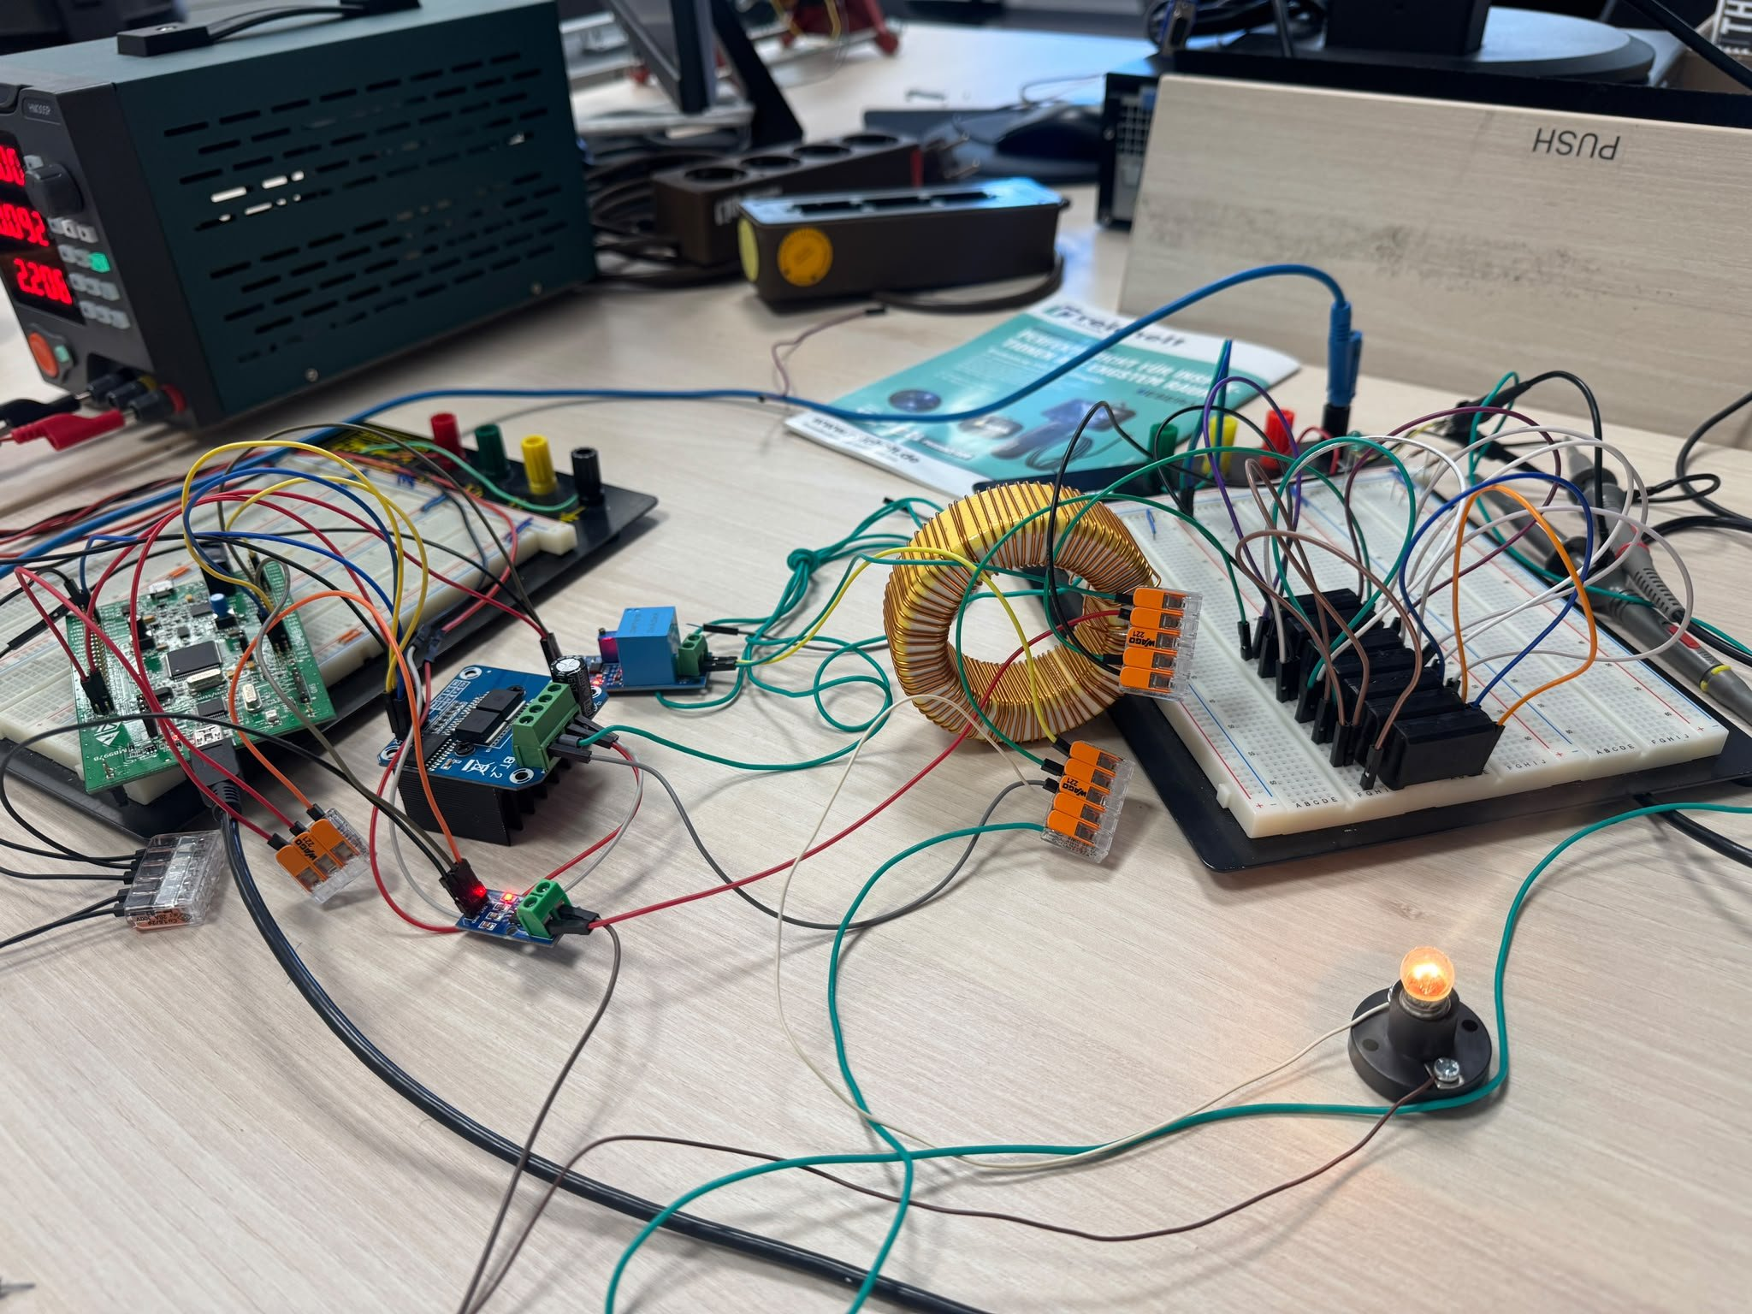
Versuchsaufbau
1
Labornetzteil, 24 V DC
1
2
STM32F4DISCOVERY
3
H-Brücke BTS7960 (IBT-2)
6
4
Spannungssensor ZMPT101B
4
2
7
5
Stromsensor ACS712
3
5
6
Ringkerndrossel, 1 mH
8
7
Kondensatoren, 7 × 1 µF
8
Lampe 12 V, 1,2 W in E10-Fassung
1
Notes:
So sieht der Aufbau im Labor aus. Die Nummern im Foto entsprechen der Legende rechts.
Hinten links steht das Labornetzteil, das die 24 Volt liefert und den Strom begrenzt. Davor liegt das Discovery-Board mit dem STM32-Mikrocontroller. Daneben sitzt die H-Brücke BTS7960 auf dem blauen Modul mit dem schwarzen Kühlkörper. Rechts davon sehen Sie den Spannungssensor ZMPT101B mit dem blauen Messtransformator und darunter den kleinen Stromsensor ACS712.
In der Mitte liegt die Ringkerndrossel mit 1 Millihenry. Auf dem Breadboard rechts stecken die sieben Kondensatoren mit je 1 Mikrofarad, die zusammen den Filterkondensator von 7 Mikrofarad bilden. Und vorne rechts leuchtet die 12-Volt-Lampe in ihrer E10-Fassung.
Alle Verbindungen sind gesteckt, mit WAGO-Klemmen und Jumper-Kabeln. So konnte ich den Aufbau schnell ändern, zum Beispiel beim Wechsel des Kondensators.
1

Slide 6

Workflow
1
2
3
4
5
6
Planung
Firmware
Aufbau
Inbetriebnahme
Messung
Optimierung
Konzept, Bauteilwahl, Pinbelegung in CubeMX
Sinus-PWM mit Timer und DMA
Verdrahtung mit Steckklemmen, gemeinsame Masse
Erst nur USB, dann 24 V mit Strombegrenzung
Multimeter, Oszilloskop, Kalibrierung
Filter auf 7 µF, robuste Frequenzmessung
Iteratives Vorgehen: Jede Messung hat zu einer Verbesserung geführt.
1
Notes:
So bin ich in der Projektphase vorgegangen.
Am Anfang stand die Planung: das Konzept, die Auswahl der Bauteile und die Pinbelegung des Mikrocontrollers in STM32CubeMX. Danach habe ich die Firmware für die Sinus-PWM geschrieben. Erst dann kam der Aufbau mit Steckklemmen, wobei alle Massen an einem gemeinsamen Punkt zusammenlaufen.
Bei der Inbetriebnahme bin ich vorsichtig vorgegangen: zuerst nur mit USB, um die Sensoren ohne Leistung zu prüfen, und erst danach mit 24 Volt, und zwar mit Strombegrenzung am Labornetzteil.
Dann folgten die Messungen mit Multimeter und Oszilloskop sowie die Kalibrierung der Sensoren. Im letzten Schritt habe ich optimiert, vor allem den Ausgangsfilter und die Frequenzmessung.
Wichtig war das iterative Vorgehen: Fast jede Messung hat ein Problem aufgedeckt, und jede Lösung hat das System ein Stück besser gemacht.
1

Slide 7
Sinus-Pulsweitenmodulation
10 kHz
PWM-Frequenz: 168 MHz ÷ 16 800
50 Hz
200 Tabellenwerte pro Periode
11,88 V
Effektivwert: 24 V · 0,70 ÷ √2
1
Notes:
Wie entsteht aus einer Gleichspannung ein Sinus? Mit der Sinus-Pulsweitenmodulation.
Die H-Brücke kann nur zwei Zustände: plus 24 Volt oder minus 24 Volt an der Lampe. Entscheidend ist, wie lange sie in jeder Periode in welchem Zustand bleibt, also das Tastverhältnis. Bei 50 Prozent ist der Mittelwert null. Über 50 Prozent wird die Spannung positiv, unter 50 Prozent negativ.
Das Diagramm zeigt, wie sich das Tastverhältnis über eine Periode von 20 Millisekunden ändert: Es folgt selbst einem Sinus, zwischen 15 und 85 Prozent.
Rechts die wichtigsten Zahlen. Der Timer läuft mit 168 Megahertz und zählt bis 16 799, das ergibt 10 Kilohertz PWM-Frequenz. Diese Frequenz ist ein guter Kompromiss: hoch genug für eine gute Filterung, niedrig genug für kleine Schaltverluste. Pro Periode gebe ich 200 Werte aus, damit komme ich auf genau 50 Hertz. Mit einem Modulationsgrad von 0,70 erhält die Lampe rechnerisch 11,88 Volt effektiv.
1

Slide 8
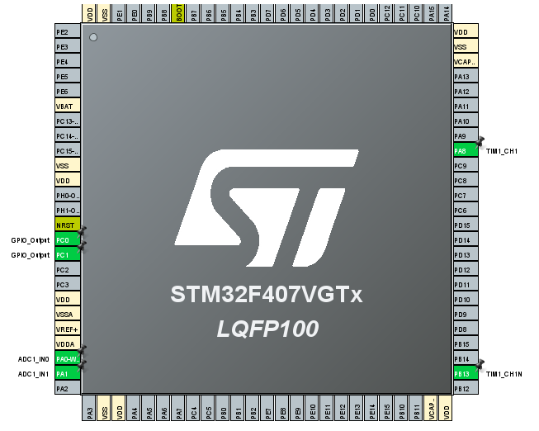

Sinuserzeugung mit Timer und DMA
1
Sinustabelle
2
Timer-Überlauf
200 Werte, einmal beim Start berechnet
TIM1 läuft alle 100 µs über und fordert die DMA an
3
DMA kopiert
4
H-Brücke schaltet
Nächster Wert aus der Tabelle in das Register CCR1
Neues Tastverhältnis; nach 200 Werten von vorn
0 % CPU-Last für den Sinus.
Pinbelegung in STM32CubeMX:
PA8 / PB13: TIM1_CH1 / CH1N (PWM)
PA0 / PA1: ADC1 (Strom / Spannung)
PC0 / PC1: Enable der H-Brücke
1
Notes:
Jetzt zur Software. Die wichtigste Idee: Der Sinus wird nicht vom Prozessor ausgegeben, sondern von der Hardware.
Erstens berechne ich beim Start einmal eine Tabelle mit 200 Werten. Zweitens läuft der Timer TIM1 alle 100 Mikrosekunden über, und jeder Überlauf löst eine DMA-Anfrage aus. Drittens kopiert der DMA-Controller den nächsten Wert in das Vergleichsregister CCR1. Viertens schaltet die H-Brücke mit dem neuen Tastverhältnis. Nach dem zweihundertsten Wert fängt der DMA im zirkulären Modus automatisch wieder vorne an.
Das Ergebnis: Für den Sinus braucht der Prozessor null Prozent Rechenzeit. Er kann sich voll um die Messung kümmern, und selbst wenn ich das Programm im Debugger anhalte, läuft der Sinus weiter.
Dazu kommen eine Totzeit von etwa 120 Nanosekunden zwischen den beiden Brückenhälften und eine Fehlerbehandlung, die die Brücke bei einem Fehler sofort abschaltet.
Rechts sehen Sie, wie das in STM32CubeMX eingerichtet ist: PA8 und PB13 sind die beiden komplementären PWM-Ausgänge des Timers TIM1 für die H-Brücke. PA0 und PA1 sind die Analogeingänge für Strom und Spannung, und PC0 und PC1 sind die Freigabesignale der H-Brücke.
1

Slide 9
Ausgangsfilter
Grenzfrequenz f₀ = 1 ÷ (2π · √(L · C)), L = 1 mH
Erster Aufbau: 0,1 µF
Endstand: 7 × 1 µF = 7 µF
15,9 kHz
1,9 kHz
Über der PWM-Frequenz: kaum Filterwirkung
Multimeter zeigt 10 kHz statt 50 Hz
Lampe zieht 0,13 A statt 0,10 A
10-kHz-Anteil etwa 28-mal schwächer
Sauberer Sinus mit 50 Hz
Lampe zieht genau 0,100 A (Nennwert)
1
Notes:
Die H-Brücke liefert nur Pulse. Damit daraus ein runder Sinus wird, braucht es einen Tiefpass aus Drossel und Kondensator. Seine Grenzfrequenz muss zwischen 50 Hertz und 10 Kilohertz liegen.
Im ersten Aufbau war ein Kondensator mit 0,1 Mikrofarad eingebaut. Die Grenzfrequenz lag bei 15,9 Kilohertz, also über der PWM-Frequenz, und der Filter hat praktisch nichts getan. Mein Multimeter zeigte im Frequenzbereich 10 Kilohertz statt 50 Hertz, und die Lampe zog 0,13 Ampere statt ihrer 0,10 Ampere Nennstrom.
Zusammen mit meinem Dozenten haben wir sieben Kondensatoren mit je 1 Mikrofarad parallel geschaltet, also 7 Mikrofarad. Die Grenzfrequenz liegt jetzt bei 1,9 Kilohertz, der 10-Kilohertz-Anteil ist etwa 28-mal schwächer, und die Lampe zieht genau ihren Nennstrom.
Überlegt hatte ich auch eine kleinere Drossel mit 330 Mikrohenry. Die Rechnung zeigt aber, dass der Filter damit schlechter wird und der Strom in der Drossel etwa dreimal stärker schwankt. Deshalb bin ich bei 1 Millihenry geblieben.
1

Slide 10



Messung im Mikrocontroller
Strom (ACS712)
Spannung (ZMPT101B)
Frequenz
Effektivwert über 100 ms
Nullpunkt beim Start gemessen
Sensorrauschen herausgerechnet
Digitaler Tiefpass 200 Hz
Nur die 50-Hz-Grundschwingung
Kalibriert mit dem Oszilloskop
Zählt Nulldurchgänge
Hysterese und 10 ms Sperrzeit
Zeitstempel mit 6 ns Auflösung
Zusätzlich zeigt der Debugger die Ausgangsspannung live als Kurve (Serial Wire Viewer).
1
Notes:
Der zweite große Teil der Software ist die Messung. Der STM32 liest beide Sensoren über seinen 12-Bit-Analog-Digital-Wandler ein.
Beim Strom reicht ein einzelner Messwert nicht, weil er den Sinus an einer zufälligen Stelle trifft. Deshalb berechne ich den Effektivwert über 100 Millisekunden, also fünf Perioden. Den Nullpunkt des Sensors messe ich bei jedem Start neu, und das Grundrauschen ziehe ich heraus.
Bei der Spannung filtere ich das Signal mit einem digitalen Tiefpass bei 200 Hertz und werte nur die 50-Hertz-Grundschwingung aus. Kalibriert habe ich sie mit einer Oszilloskop-Messung.
Die Frequenz bestimme ich über die Nulldurchgänge. Damit Störungen nicht doppelt zählen, gibt es eine Hysterese und eine Sperrzeit von 10 Millisekunden. Die Zeitstempel kommen vom Zykluszähler des Prozessors mit etwa 6 Nanosekunden Auflösung.
Als kleines Extra kann ich mir die Ausgangsspannung im Debugger live als Kurve anzeigen lassen, ganz ohne Oszilloskop.
1

Slide 11
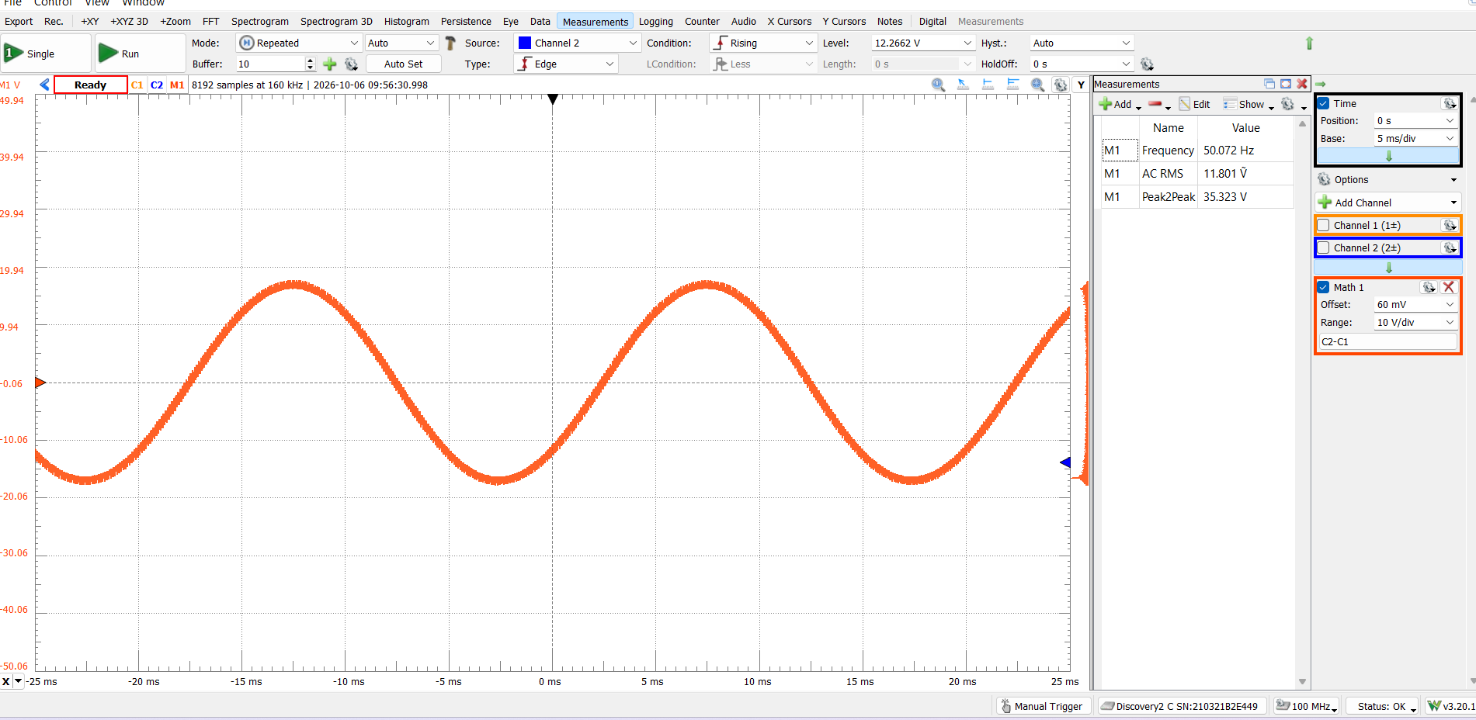
Messung am Oszilloskop
11,80 V
Effektivwert (berechnet: 11,88 V)
50,07 Hz
Frequenz
35,3 V
Analog Discovery 2 / WaveForms: Kanal 1 an Klemme A, Kanal 2 an Klemme B, angezeigt wird C2 − C1 mit den Messwerten Frequenz, AC RMS und Spitze-Spitze
Spitze-Spitze (reiner Sinus: 33,4 V)
1
Notes:
Funktioniert das auch wirklich? Hier ist der Nachweis mit dem Oszilloskop Analog Discovery 2.
Wichtig war die Messmethode. Ich durfte die Masseklemme des Tastkopfs nicht an den Ausgang hängen, denn sie ist geerdet, und der Brückenausgang springt ständig zwischen plus und minus 24 Volt. Das wäre ein Kurzschluss gewesen. Deshalb habe ich mit zwei Kanälen gegen Masse gemessen und die Differenz gebildet.
Das Ergebnis ist ein sauberer Sinus. Der Effektivwert beträgt 11,80 Volt, berechnet waren 11,88 Volt, also nur 0,7 Prozent Abweichung. Die Frequenz liegt bei 50,07 Hertz. Der Spitze-Spitze-Wert ist mit 35,3 Volt etwa 2 Volt höher als bei einem perfekten Sinus; das ist der kleine Rest des 10-Kilohertz-Anteils.
Zur Kontrolle habe ich außerdem mit dem Multimeter gemessen: 11,85 Volt und nur etwa 1,1 Volt Gleichanteil. Daran sieht man, dass wirklich beide Hälften der H-Brücke arbeiten.
1

Slide 12
Genauigkeit der Messung
Größe | Referenz | STM32 | Abweichung
Spannung (eff.) | 11,801 V (Oszilloskop) | 11,91 V | +0,9 %
Frequenz | 50,072 Hz (Oszilloskop) | 50,26 Hz | +0,4 %
Strom (eff.) | 0,100 A (Nennwert Lampe) | 0,1005 A | +0,5 %
< 1 %
größte Abweichung zur Referenz
Die Frequenzabweichung passt zur Toleranz des internen Taktgebers (±1 %). Multimeter, Oszilloskop und STM32 liefern übereinstimmende Werte.
1
Notes:
Als Nächstes habe ich geprüft, wie genau der STM32 selbst misst, und seine Werte mit Referenzwerten verglichen.
Die Spannung misst der STM32 mit 11,91 Volt, das Oszilloskop mit 11,80 Volt, also 0,9 Prozent Unterschied. Die Frequenz: 50,26 Hertz gegenüber 50,07 Hertz, also 0,4 Prozent. Und der Strom: 0,1005 Ampere bei einem Nennstrom der Lampe von 0,100 Ampere, also 0,5 Prozent.
Damit liegen alle Messwerte unter einem Prozent Abweichung. Die kleine Frequenzabweichung ist erklärbar: Der interne Taktgeber des STM32 hat eine Toleranz von etwa einem Prozent.
Für einen Aufbau mit einfachen Sensormodulen ist das ein sehr gutes Ergebnis. Es zeigt, dass Kalibrierung und Signalverarbeitung im Mikrocontroller funktionieren.
1

Slide 13

Bewertung Projektphase
Erreicht
Gelöste Probleme
Arbeitplatz und Projekt
Sinus: 11,8 V, 50 Hz
Lampe erhält ihre Nennleistung
Messung mit unter 1 % Abweichung
Analyse von Schlatungen
Falsche ADC-Referenz (3,0 statt 3,3 V)
Rauschen bei kleinen Strömen
Zu schwacher Ausgangsfilter
Fehlmessung der Frequenz
Flexible Arbeitszeiten
Homeoffice mit Einschränkungen auf Hardware möglich
Zukunftsorientiert , hoher Lernfaktor
1
Notes:
Zum Schluss meine Bewertung der Projektphase.
Erreicht habe ich das Ziel: Der Wechselrichter liefert einen sauberen Sinus mit 11,8 Volt und 50 Hertz, die Lampe bekommt genau ihre Nennleistung, und der Mikrocontroller misst mit weniger als einem Prozent Abweichung.
Auf dem Weg dorthin habe ich mehrere Probleme gelöst. Die Strommessung zeigte zunächst 1,53 Ampere ohne Last, weil das Board mit 3,0 statt 3,3 Volt läuft. Der kleine Lampenstrom ging im Rauschen des Sensors unter. Der Ausgangsfilter war zu schwach. Und meine erste Frequenzmessung meldete 915 Hertz statt 50 Hertz, weil sie Störungen mitgezählt hat.
Gelernt habe ich vor allem drei Dinge: dass man jede Messung gegen eine Referenz prüfen muss, dass man am Brückenausgang nie die Masse eines Oszilloskops anklemmen darf, und dass es sich lohnt, ein System Schritt für Schritt in Betrieb zu nehmen.
Vielen Dank für Ihre Aufmerksamkeit.
1

Slide 14




Ausblick für die Bachelorarbeit
Vergleich von Strommessverfahren in einem STM32-basierten H-Brücken-Wechselrichter für ein Modellhaus: ACS712 gegenüber integrierter Strommessung (IS) des BTS7960
Vergleich
Schwerpunkt Einspeisung
Hall-Sensor ACS712 gegenüber den Strommessausgängen IS_R und IS_L der H-Brücke
Zweiter Wechselrichter als „Solaranlage“ des Modellhauses, mit einfacher PLL und PI-Regler
1
Notes:
Das Projekt geht in meiner Bachelorarbeit weiter. Das Thema ist mit meinem Betreuer abgestimmt: Ich vergleiche zwei Verfahren zur Strommessung in diesem Wechselrichter.
Auf der einen Seite steht der Hall-Sensor ACS712, den ich schon in der Projektphase verwendet habe. Auf der anderen Seite stehen die Strommessausgänge IS_R und IS_L der H-Brücke BTS7960. Sie sind ohnehin vorhanden, also ohne zusätzliches Bauteil. Die spannende Frage ist, ob man den zusätzlichen Sensor einsparen kann, denn die eingebaute Messung ist eigentlich für viel größere Ströme gedacht als die eines Modellhauses.
Den Schwerpunkt bildet ein Einspeisebetrieb. Ein zweiter Wechselrichter stellt eine kleine Solaranlage des Modellhauses dar und speist mit einer einfachen PLL und einem PI-Regler Strom in das Hausnetz ein. Dort ist die Strommessung Teil der Regelung.
Geplant sind drei Monate: Hardware und Software ergänzen, den Einspeisebetrieb aufbauen, messen und auswerten.
1

